Slide 1
马克思主义原理概论
上海交通大学马克思主义学院
刘立萍
memory307@hotmail.com

Slide 2

世界的物质性及其发展规律 第二节（p34-55）

Slide 3
二 、世界的根本规律是怎样的？（P34）
（一）、马克思之前的“辩证法”
1，古代朴素辩证法的非逻辑性
2，黑格尔概念辩证法的合理因素
（二）、马克思主义唯物辩证法
1，马克思主义辩证法是主观辩证法和客观辩证法的统一
2，联系和发展
2，对立统一规律、质量互变规律和否定之否定规律
（三）、辩证思维方法

Slide 4
教学要点
1，联系与发展；联系与发展做为方法论
2，对立统一规律；矛盾分析法
3，矛盾统一性和斗争性及其在事物发展中的作用；矛盾的普遍性和特殊性及其关系
4，量变和质变及其相互转化；肯定和否定及其相互转化

Slide 5
古希腊：辩证法
Dialetic：谈话，论战，指在辩论中揭露对方议论中的矛盾从而驳倒其论据的一种方法
（苏格拉底：精神助产术）
芝诺：二分法
柏拉图：理念（概念）辩证法
..\苏格拉底与尤苏戴莫斯的对话.doc

Slide 6
赫拉克利特：匆忙的世界
一切皆流，无物常住
人不能两次踏进同一条河流
太阳每天都是新的
你再也无法回到家中，你的童年也已失去
你年轻时的朋友已离去
你的现在正悄悄的从身边溜走
任何事物都不再与以前相同

Slide 7
如何解释世界的运动变化? 赫拉克利特之前
世界万物均是变体性的存在，唯有本源物是本体性存在；本原物是万物的所出处者和所复归者，，因而动变的只是变体物，“本体”是万变中的不变，它是永恒存在，不动不变的
（如果本体不具有动变的本性，它何以能够演化为世界万物？反之，世界万物的动变本性，对于本体物就是从无中生有）

Slide 8
赫拉克利特：永恒运动的活火
火按照一定的逻各斯（规律）在燃烧与熄灭，由之构成世界万物，并造成万物的存在与非存在的转化。
本体是存在和非存在的统一。
本体是变化的

Slide 9
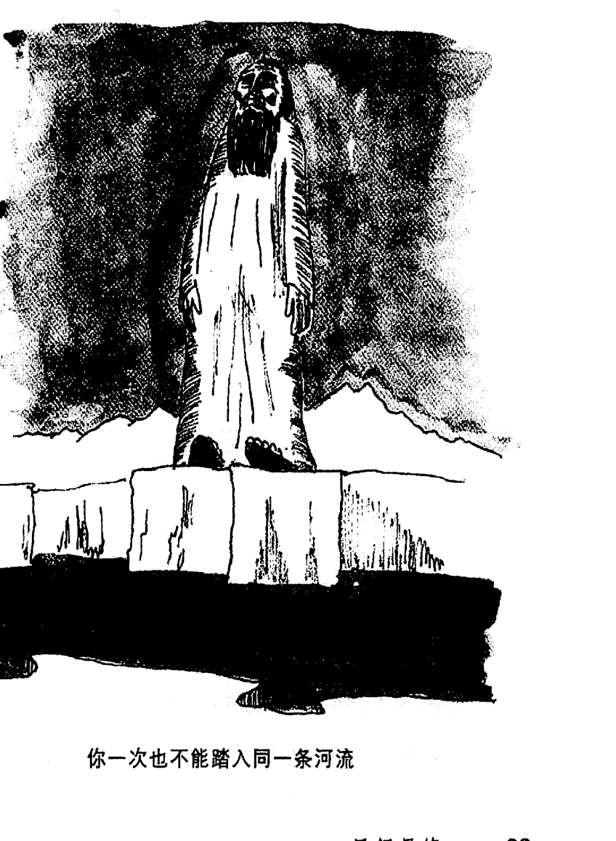
巴门尼德：存在是静止不动的
1，只有“存在”，没有“无”
2，存在不可能“运动”

Slide 10
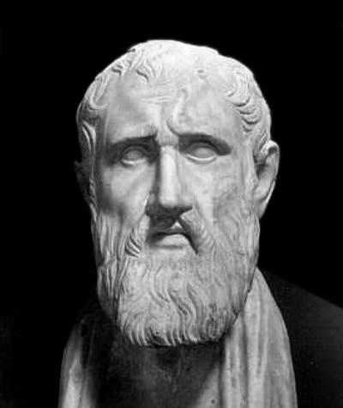
爱利亚学派 芝诺悖论
二分法
阿基里斯追乌龟
飞矢不动
运动场

Slide 11
古代辩证法的非逻辑性
1，朴素性：对事物外在的对反关系的经验型描述
2，自发性：“天才的直觉的东西”
3，不彻底性
4，非逻辑性:直观地、经验的把握存在
概念的把握存在：把握事物内在的本质和规律
形式逻辑（形而上学的）概念地把握存在
OR
思辨逻辑（思辨辩证法的）概念地把握存在？

Slide 12
没有意识到表达运动的概念的抽象性、凝固性与现实中的动变事实的矛盾，没有考虑用“概念的逻辑”去表达运动，这正是辩证法与形而上学的真正的分歧所在

Slide 13
对于辩证法来说，问题不在于承认外在世界有没有运动，而在于如何在概念的逻辑中表达它，人们只有用往返流动的概念，才能反映活生生的现实世界（列宁，黑格尔《哲学史讲演录》一书摘录)

Slide 14
亚里斯多德：形式逻辑
同一律
矛盾律
排中律
形式逻辑（形而上学）的思维：总把一个实际联系着的对象彼此分割开来考察。

Slide 15
形式逻辑（形而上学）
思维方式和方法：拒斥矛盾性、抽象同一性和非此即彼性
必然造成我们思维所把握到的存在（不矛盾的、抽象同一和非此即彼），与实际的存在（运动变化的、对立统一的、亦此亦彼）不一致、不统一的矛盾

Slide 16
黑格尔：思辨辩证法（概念辩证法）
克服形式逻辑（形而上学思维）所造成的思维和存在问题上的矛盾，解决思维和存在的同一问题

Slide 17
(二）马克思：唯物辩证法
1，唯物辩证法是主观辩证法和客观辩证法的统一
2，联系和发展
3，对立统一规律，质量互变规律和否定之否定规律

Slide 18
马克思： 唯物辩证法≠“客观物质”的运动和发展
我的辩证方法，从根本上来说，不仅和黑格尔的辨证方法不同，而且和他截然相反。在黑格尔看来，思维过程，即他称为观念而甚至把它转化为独立主体的思维过程，是现实事物的创造主，而现实事物只是思维过程的外部表现。我的看法则相反，观念的东西不外是移入人的头脑并在人的头脑中改造过的物质的东西而已（《资本论》）

Slide 19
费尔巴哈
人本主义： 把自然和人都看做感性存在，人虽源于自然，但“地位上”人高于自然，与人处于对象性的一切存在是人的本质的对象化
缺点：直观性，抛弃了黒格尔哲学“能动的方面”

Slide 20
客观辩证法与主观辩证法的统一
客观辩证法是指客观事物或客观存在的辩证法，即客观事物以相互作用、相互联系的形式呈现出的各种物质形态的辩证运动和发展规律。
主观辩证法（概念辩证法）是指人类认识和思维运动的辩证法，即以概念作为思维细胞的辩证思维运动和发展的规律。
唯物辩证法既包括客观辩证法也包括主观辩证法，体现了唯物主义、辩证法、认识论的统一

Slide 21
恩格斯指出，”在唯物辩证法面前， 不存在任何最终的东西、绝对的东西、神圣的东 西；它指出所有一切事物的暂时性；在它面前，除了生存和死亡的不断过程、无止境地由低 级上升到高级的不断过程， 什么都不存在。 它本身就是这个过程在思维着的头脑中的反映。”这一论断反映了（ ）
A．发展的过程性
B．形而上学的发展观
C．世界是永恒不变的既成事物的集合体
D．世界是过程的集合体

Slide 22

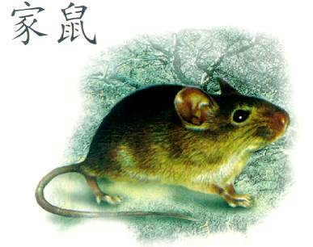


2，联系和发展
联系和发展是唯物辩证法的总特征。
作为一个普遍的哲学范畴，联系是指事物内部各要素之间和事物之间相互影响、相互制约和相互作用的关系。

Slide 23

蝴蝶效应
男主角每一次回到过去改变当时情况以图改写剧中人物的命运，就带来一连串出乎他意料的连锁反应，导致结局总在他的掌控之外

Slide 24

联系的特点
首先，联系具有客观性。
黑格尔认为，事物的联系是某种客观精神或绝对观念联系外在的表现。
其次，联系具有普遍性
任何事物内部的不同部分和要素是相互联系的（事物内部的联系）
任何事物都不能孤立存在，都同其他事物处于一定的相互联系之中（事物之间的联系）
整个世界是相互联系的统一整体（整个世界的联系
最后，联系具有多样性

Slide 25

罗马俱乐部“全球模拟”方法
全球性观点探讨人类所面临的
多种复杂而相互联系的
资源、环境、人口、
经济发展、文化等
全球性问题

Slide 26
全球问题框架
一，难以确定个别问题和提出孤立个别的解决办法，因为每一个问题都同每一个其他的问题相互关联着
二，每一个问题的每一明白无误的解决方法，可能会加剧和妨碍另一些问题及其解决。
三，不再使用过去采用的直线的连续的办法来处理这些问题以及他们的相互联结，相反，这些问题的解决，要求根据问题的各部分和各方面来协调其行动
四，在发展的某些层次上，有些问题需跨越社会和政治制度的疆界地，使问题在规模上具有全球性
五，地区性，国家的或地方的问题并未因此而消失，反而日益繁多而难以把握

Slide 27
联系的方法论
p35：全面协调可持续发展
人的全面发展
生态文明： 资源节约型，环境友好型社会； 美丽中国

Slide 28
事物的永恒发展
联系带来相互作用，相互作用导致运动、变化，变化的基本趋势是发展
发展的实质是旧事物灭亡和新事物，是前进性，上升性的运动
新事物是指合乎历史前进方向、具有远大前途的东西。
旧事物是指丧失历史必然性、日趋灭亡的东西
（承继自黑格尔以来的理性主义、进步主义观点）

Slide 29

教科书对于“发展”的定义具有进步主义的色彩，您认同人类的发展一定指向进步吗？我们现在生活于更美好还是更危险的世界？

Slide 30
对“发展”的反思1：进化or退化？
达尔文与克劳修斯矛盾
“宇宙热寂说” — 热力学第二定律指出，一个孤立的热力学系统，温度总是不可逆地从高温传向低温，最后达到热平衡。这种热力学系统所表现出来的，是从有序走向无序、从非平衡走向平衡的退化趋势
达尔文生物进化论则指出，生物界总是从简单到复杂、从低级向高级、从低等有序到高等有序发展的，是一个进化的趋势。

Slide 31
自组织理论
孤立系统
Isolated system
退化
封闭系统
Closed system
平衡有序结构
（死的有序
开放系统
Opening
system
耗散有序结构
（活的有序）

Slide 32
自组织理论
一 孤立系统不可能自发的从无序转变为有序，演化方向只能是越来越混乱，由有序到无序
二 封闭系统的玻尔兹曼有序原理
封闭系统的可能演化方向：平衡有序结构
三 开放系统中负熵流可能导致出现耗散有序结构 ds=dis+des

Slide 33
自组织理论
内涨落
系统失稳
环境变化>临界值
分叉选择
非线性机制
(远离平衡态
某些涨落放大
巨涨落

Slide 34
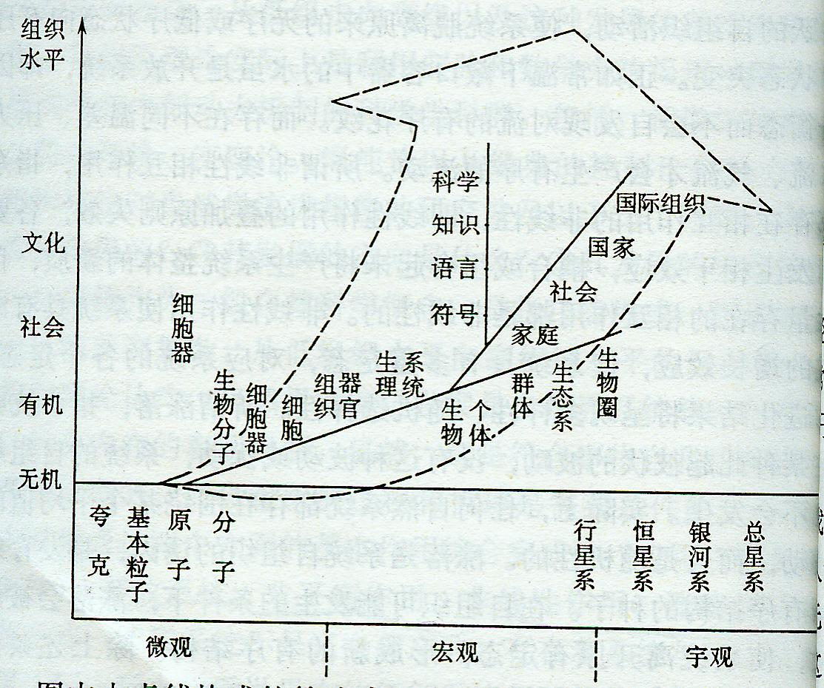

Slide 35

对“发展”的反思2： 发展的价值内涵
增长≠发展
不幸福的经济学

Slide 36
Human development index
人的健康长寿、受教育机会、生活水平、生存环境和自由程度等指标的综合发展状况 是衡量一个国家综合国力的重要指标
三项基础变量：预期寿命
教育水准
生活质量

Slide 37
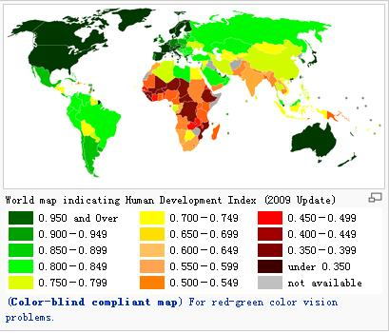
Human development index 2009

Slide 38
联系与发展的基本环节
内容与形式
本质与现象
原因与结果
必然与偶然
现实与可能

Slide 39

（三）对立统一规律、质量互变规律、 否定之否定规律
辩证矛盾是指事物内部各要素之间或事物与事物之间所固有的既互相对立又互相统一的关系。
不同于形式逻辑的“逻辑矛盾”（违反形式逻辑的矛盾律而引发的自相矛盾）

Slide 40

辩证矛盾
形而上学在绝对不相容的对立中思维；他们的说法是： “是就是，不是就不是；除此以外，都是鬼话。”
⎯⎯恩格斯
向死而生

Slide 41
矛盾的基本属性—— 矛盾的同一性与斗争性
矛盾的同一性是指矛盾双方相互依存、相互贯通的性质和趋势。它有两个方面的含义：
矛盾着的对立面相互依存，互为存在的前提，并共处于一个统一体中
矛盾着的对立面之间相互贯通，在一定条件下相互转化
矛盾的斗争性是矛盾着的对立面之间相互排斥、相互分离的性质和趋势，分为对抗性和非对抗性两种基本形式

Slide 42

矛盾的同一性和斗争性的辩证关系
矛盾的同一性是相对的（有条件性）矛盾斗争性是绝对的（无条件性）
相互连接，相辅相成，没有斗 争性 就没有同一性，斗争性寓于同 一性之中，没有同一性也没有斗争性

Slide 43
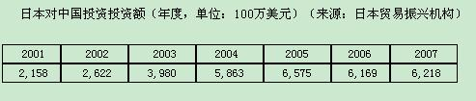
中日关系
日本是中国的投资大国，累计投资额仅次于美国
日本向中国提供的有偿和无偿经济援助约达300多亿美元（包括大部分的日元低息贷款和少量的技术援助、赠款），对中国的经济发展和建设具有一定的贡献
两国在金融领域、地区多边经济合作中具有诸多共同利益

Slide 44
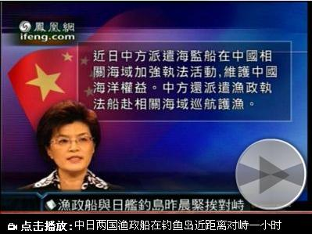
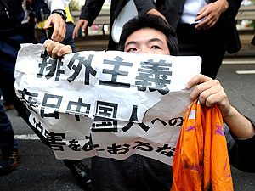
中日关系

Slide 45

斗争性与同一性相结合， 构成事物的矛盾运动，推动事物的发展
第一，矛盾双方的斗争促进矛盾双方力量的变化，竞长争高，此消彼长，造成双方力量发展的不平衡，为对立面的转化、事物的质变创造条件。第二，矛盾双方的斗争，是一种矛盾统一体向另一种矛盾统一体过渡的决定力量
第一，同一性是事物存在和发展的前提。
第二，同一性是矛盾双方相互吸取有利于自身的因素，在相互作用中各自得到发展。
第三，同一性规定着事物转化的可能和发展的趋势。

Slide 46

矛盾普遍性和特殊性
矛盾的普遍性
矛盾存在于一切事物中（矛盾无处不在）
矛盾存在于一切事物发展过程的始终（矛盾无时不有）
矛盾的特殊性
一是不同事物的矛盾各有其特点
二是同一事物的矛盾在不同发展过程和发展阶段各有不同特点
三是构成事物的诸多矛盾以及每一矛盾的不同方面各有不同的性质、地位和作用

Slide 47
您如何看待社会对于“成功”的要求？有过因为不能达到别人的“成功”标准而苦恼的经历或害怕自己不能“成功”的担忧吗？成功是否有统一的标准？

Slide 48
和谐（p41）
矛盾的特殊表现形式
矛盾双方处于平衡、协调、合作的情况下，事物才展现出和谐状态

Slide 49
矛盾普遍性与矛盾特殊性的辩证关系
马者，所以命形也；白者，所以命色也。命色非命形也。故曰：白马非马
求马，黄黑马皆可致。求白马，黄黑马不可致……故曰：白马非马
马固有色，故有白马。使马无色，有马如已耳，安取白马？故白者非马也。白马者，马与白也；白与马也，故曰：白马非马也
一沙一世界，
一花一天堂。
无限掌中置，
刹那成永恒。

Slide 50
矛盾普遍性和特殊性辩证关系的原理是马克思主义的普遍真理同各国的具体实际相结合的哲学基础，也是建设中国特色社会主义的哲学基础
科学社会主义
中国国情
中国特色社会主义

Slide 51

事物发展过程中的量变和质变 及其相互转化
质、量、度
质是一事物区别于其他事物的内在规定性
量是事物的规模、程度、速度等可以用数量关系表示的规定性
度是保持事物质的稳定性的数量界限
量变：事物数量的增减和次序的变动，是保持事物的质的相对稳定性的不显著变化，体现了事物渐进过程的连续性。
质变：事物性质的根本变化，是事物由一种质态向另一种质态的飞跃，体现了事物渐进过程和连续性的中断。

Slide 52
度
凡一切人世间的事物⎯⎯财富、荣誉、权力、甚至快乐痛苦等⎯⎯皆有其一定的尺度，超越这尺度就会招致沉沦和毁灭。
⎯⎯黑格尔
如果爱亦有度的话，您认为界限应该划定在哪里？

Slide 53
适度的原则：中庸
不得中行而与之，必也狂狷乎！狂者进取，狷者有所不为也。 -----子路
子贡问“师与尚也孰贤”子曰“师也过，商也不及”曰“然则师愈与？”子曰“过犹不及” -----先进
君子惠而费，劳而不怨，欲而不贪，泰而不骄，威而不猛 -----尧曰
以直报怨，以德报德
事君数，斯辱矣，朋友数，斯疏矣
忠告而善道之，不可则止，勿自辱焉

Slide 54
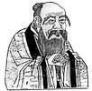
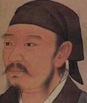
量变和质变的辩证关系
量变是质变的必要准备，质变是量变的必然结果
司马迁著《史记》用了15年
达尔文著《物种起源》用了20年
马克思著《资本论》用了40年
“不积跬步，无以至千里；不积小流，无以成江海。”
“合抱之木，生于毫末；九层之台，起于垒土；千里之行，始于足下。”

Slide 55

量变和质变的辩证关系
量变和质变是相互渗透的
一方面，在总的量变
过程中有阶段性和局部
性的部分质变
另一方面，在质变过程
中也有旧质在量上的收缩和新质在量上和扩张
我是如何弄垮巴林银行的

Slide 56

事物发展过程中的肯定和否定 及其相互转化
辩证否定观
任何事物内部都存在着肯定因素和否定因素
肯定因素是维持现成事物存在的因素
否定因素是促使现成事物灭亡的因素
否定是事物的自我否定，是事物内部矛盾运动的结果。
否定是事物发展的环节。
否定是新旧事物联系的环节。
辩证否定的实质是“扬弃”，即新事物对旧事物既批判又继承，既克服又保留。

Slide 57
事物的辩证发展过程及其周期性
“肯定→否定→否定之否定”
否定之否定规律揭示了事物发展的前进性与曲折性的统一
否定之否定阶段会重复第一阶段即肯定阶段的某些性质或特征，仿佛又复归到原本的起点，似乎是“回到出发点的运动” 。
-------恩格斯

Slide 58



中国文化的否定之否定发展

Slide 59
（三）辩证思维方法
归纳与演绎
分析与综合
抽象与具体
逻辑与历史

Slide 60
归纳和演绎
归纳
个别
一般
植物是进化的
动物是进化的
生物是进化的
人类是进化的

Slide 61
演绎
一般
个别
犀牛是食草动物
羚羊是食草动物
麋鹿是食草动物
长角动物都是食草动物

Slide 62

归纳和演绎的辩证关系
相互联系，互为条件 相互补充，相互转化
植物是进化的
树在进化中养成挺拔
鸟在进化中学会飞翔
猿在进化中转变成人
生物是进化的
动物是进化的
人类是进化的
相互联系
互为条件
个别
一般
个别
相互补充
相互转化

Slide 63

分析和综合
分 析
整体
部分
综 合
主观世界
世界
人类社会
客观世界
无机界
植物
……
自然界
动物
……
有机界
微生物
……

Slide 64
分析和综合的辩证关系
“分析”和“综合”互相依赖、互为条件
分析与综合互相渗透
分析与综合互相转化

Slide 65
抽象与具体
感性具体：人的感觉器官所得到的生动而具体的知觉表象
思维具体：把对事物各方面的本质的认识联系起来，形成关于统一整体的认识
感性具体
思维的具体
具 体
抽 象
具 体

Slide 66
逻辑和历史相统一
历史和逻辑的含义
历史的方法：是人们在研究事物时，按照研究对象产生和发展的自然行程进行研究并揭示其发展规律的思维方法。
逻辑的方法：是人们在研究事物时以理论的形式研究和揭示事物发展规律的思维方法。

Slide 67
逻辑的东西和历史的东西是辩证统一的
(1)逻辑与历史是一致的：历史的东西是逻辑的东西的基础，逻辑的东西则是历史的东西在思维中的反映
(2)历史与逻辑的统一又包含着差异和对立：历史包含着偶然因素，次要因素以及细节，逻辑则是“修正过的”历史的东西。

Slide 68
谢 谢！

Slide 69
分析与综合的辩证关系
分析
综合
张三
李四
女人
女人
……
人
人
……
王五
男人
赵六
男人
……

Slide 70
适度的原则
爱一个人，
要了解也要开解；要道歉也要道谢；
要认错也要改错；要体贴也要体谅；
是接受而不是忍受；是宽容而不是纵容；
是支持而不是支配；是慰问而不是质问；
是倾诉而不是控诉；是难忘而不是遗忘；
是彼此交流而不是凡事交代；
是为对方默默祈求而不向对方诸多要求。
可以浪漫，但不要浪费；
不要随便牵手，更不要随便放手

